Slide 1
AuLA 19
Modelação Ecológica
12 Dezembro 2018 – 14:00-17:00 – sala 2.3.37
Tiago A. Marques

Slide 2
Today’s Menu
14:00 - 14:15 - Housekeeping
14:15 - 15:00 – Modelos dinâmicos
15:00-16:00 – Work on assignment for next Wednesday
16:00 – 17:00 Discussão sobre “Biologia Matemática”

Slide 3
Aulas amanhã
9:00-12:00
14:00-17:00
Almoço algures? Quem quizer que se me junte ☺

Slide 4
Modelação Ecológica: Assessment
Practical work 30% - delivery 21st January ⁺
Paper writing 10% - evaluated up to 21st January *
Work next Wednesday 25% (10% presentation + 15% report) *
Congress abstract 25% - to be delivered by 21st January *
Ecological modelling day (preparation) 10% - evaluated up to 21st January *
*in practice you can continue, and to some extent will be expected to continue, to work on these way past the evaluation date; you will do that if you want, when you want!
+ we can think about ways to make these become more interesting afterwards (use on ecological modelling day? submit to congress? Write a paper? etc!)

Slide 5
N015 – 5 alunos
Modelos de estado estacionário
Grupo 1
N030 – 3 alunos
N050 – 4 alunos
Modelos dinâmicos
Grupo 2
N070 – 3 alunos
N060 – 4 alunos
Modelos com base no indivíduo
Grupo 3
N100 – 4 alunos
N140 – 3 alunos
Grupo 4
Modelos de lógica difusa
N160 – 3 alunos
N080 – 2 alunos
Each group will find 1 paper, using said models and with an interesting ecological application and read it
Each of the 4 groups will get together and will make a presentation of 20 minutes and make an up to 6 pages report on these – to be shared between all
Up to 10 mins on the type of models and what they are and can be used for
Up to 10 minutes on the 2 papers chosen
Discuss everything you can think of, from usefulness, to strengths and weaknesses
Presentation & Delivery dates : Wednesday 19th December / 31st December
Team work: symbiosis

Slide 6
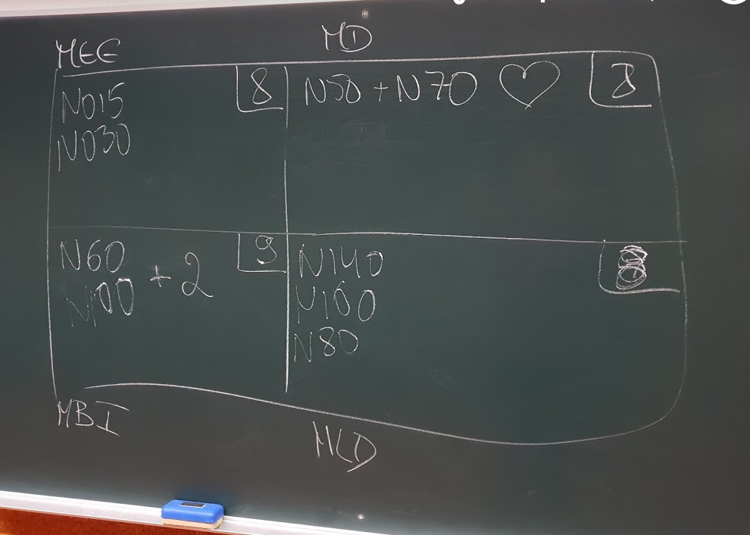
The groups
It is assumed you know which group you belong to… if you don’t come and talk to me!

Slide 7
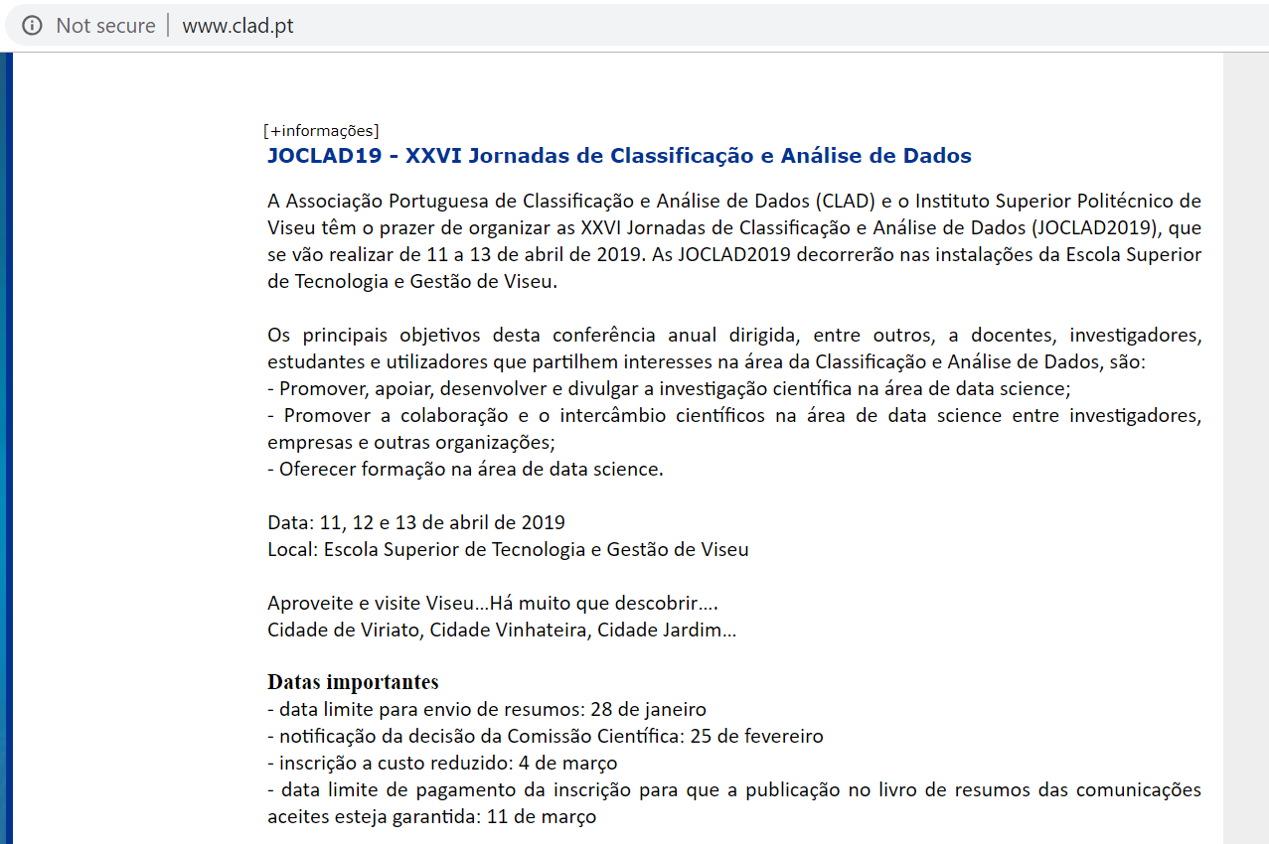
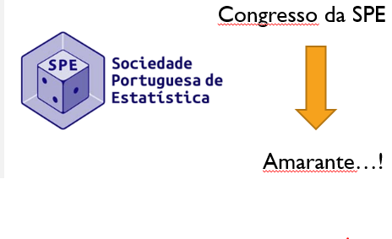
Same groups for congress as for work on class of models

Slide 8
SEARCH FOR OTHER VENUES AND THINK ABOUT POSSIBLE TWISTS TO REDUCE OVERLAP IN DIFFERENT TALKS/POSTERS

Slide 9
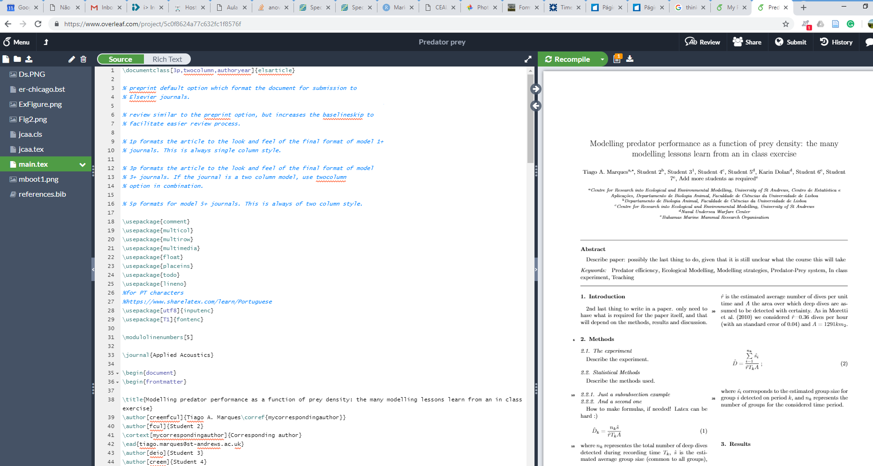
Visit overleaf and look around
https://www.overleaf.com/read/gjpjcwfgdmfq

Slide 10
Organize a DAY ON ecological modelling
Aimed at biology students (1st/2nd year) – President of the department on board!
Say one afternoon (when?)
Get a couple of invited speakers
Present our hunter/prey data
Present some of the actual works that students presented for evaluation in Modelação Ecológica
Dedicated tasks (e.g. repeat predator/prey with students?)
Put your thinking cap on and discuss and send me ideas for the plan of the day

Slide 11
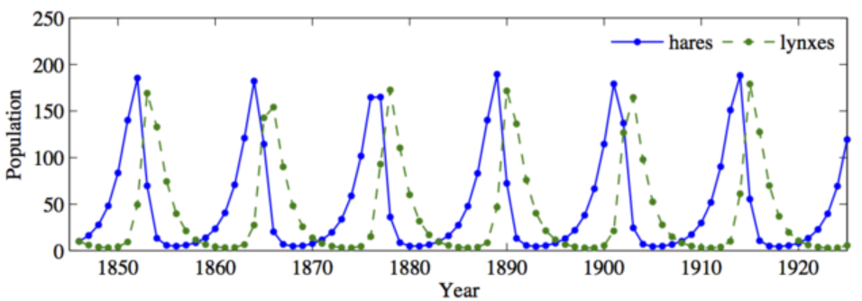
MODELOS DINÂMICOS
http://www.cds.caltech.edu/~murray/amwiki/index.php/Predator_prey
Can you see the steady state model here? It’s all about scale, scale, scale…!

Slide 12
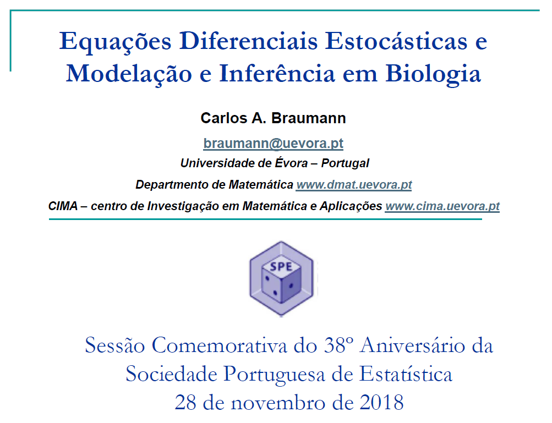
Diferentes possibilidades (comuns!)
Equações de diferenças – tempo discreto
Equações diferenciais – tempo contínuo
Equações diferenciais estocásticas – tempo continuo e aleatoriedade!
(um exemplo) O modelo DEB
Examples:
Model population size over time
Model individual size over time
Model concentration over time
Model predator efficiency as a function of prey abundance?

Slide 13
MODELOS Conceptualmente complicadoS!
Temos equações diferenciais cujas soluções nos permitem encontrar o valor do estado em função do tempo
Mas resolver equações diferenciais não é, em geral, trivial!

Slide 14
Enquadramento
Os modelos dinâmicos integram uma grande diversidade de modelos distintos, tendo como característica comum a produção de estimativas das variáveis de interesse em função do tempo.
Incluem, por exemplo, modelos de dinâmica populacional, modelos de agentes infecciosos, modelos ecotoxicológicos, modelos de fluxos de energia, entre muitos outros.

Slide 15
Enquadramento
A generalidade destes modelos utiliza equações diferenciais, i.e. que traduzem a variação em função do tempo da(s) variável(eis) de interesse.
Um dos primeiros modelos deste tipo foi desenvolvido por Lotka e Volterra, nos anos 1920, o qual é ainda muito utilizado.
As variáveis centrais nestes modelos são:
População (que pode ser expressa em número de indivíduos, biomassa, etc.)
Natalidade
Mortalidade

Slide 16
Enquadramento

Slide 17
Enquadramento
Modelos simples:
x – biomassa da presa
y – biomassa do predador
F(x) – taxa de crescimento populacional da presa
G(x) – taxa de crescimento populacional do predador
F e G dependem apenas de x
Ou seja:
a taxa de crescimento da presa é dada pela sua taxa de crescimento intrinseca menos a taxa a que é predada (que depende de quantos predadores há)
a taxa de crescimento do predador é dada pela velocidade a que consegue crescer (que depende da presa), menos a taxa a que morre!
c, m : eficiência da conversão, taxa de inanição

Slide 18
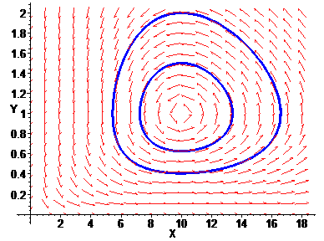
Enquadramento
x = presa, y = predador
x′ = r x – s x y
y′ = c s x y – m y
Prevê oscilações de amplitude diversa

Slide 19
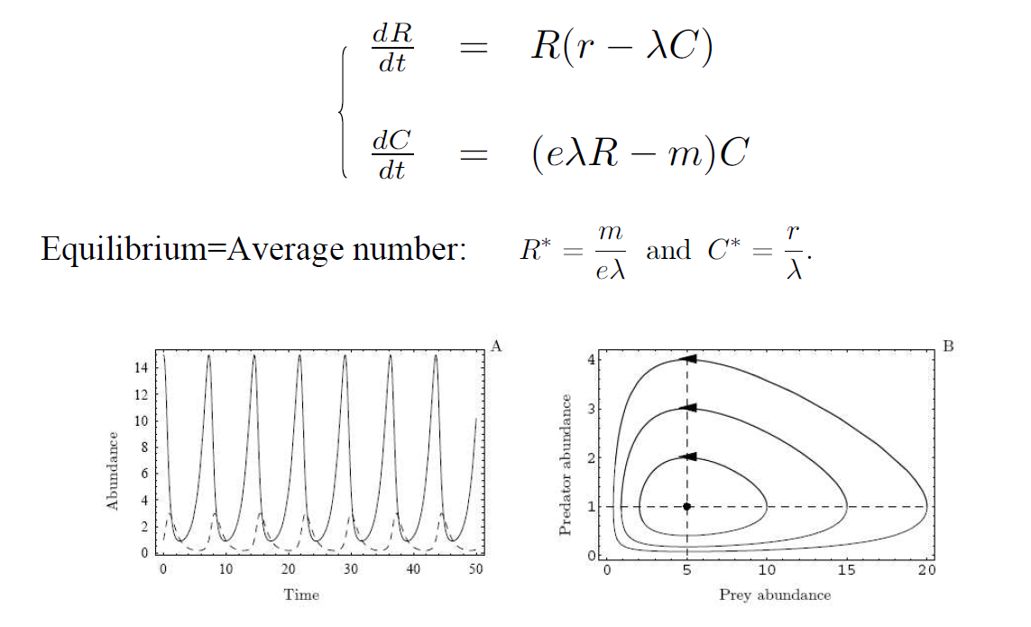
Enquadramento

Slide 20
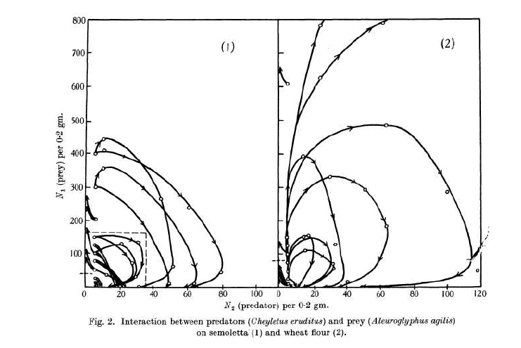
Enquadramento

Slide 21
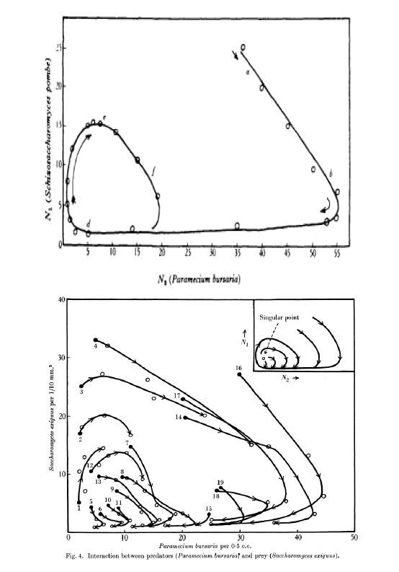
Enquadramento

Slide 22
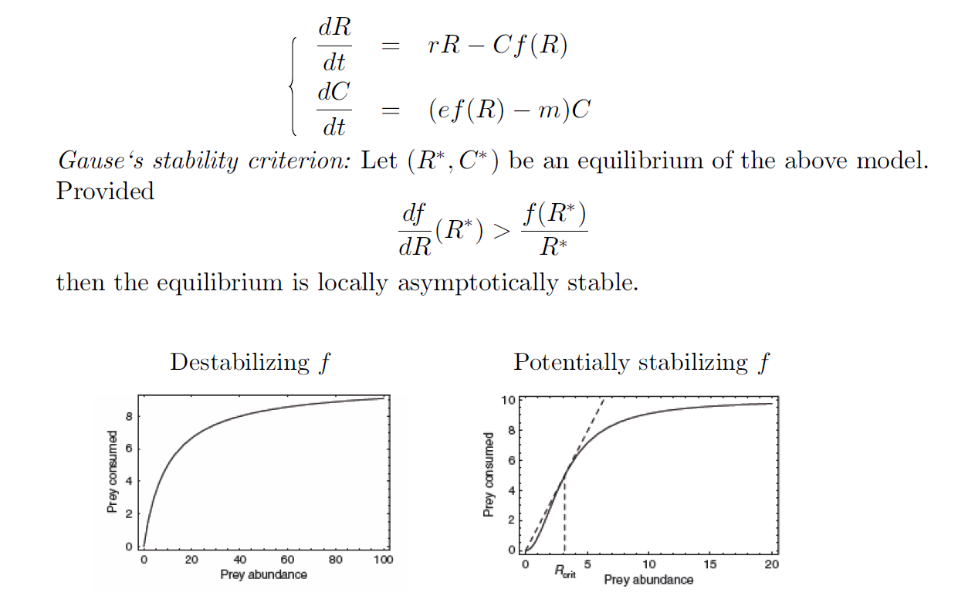
Enquadramento
Modelo de Gause

Slide 23
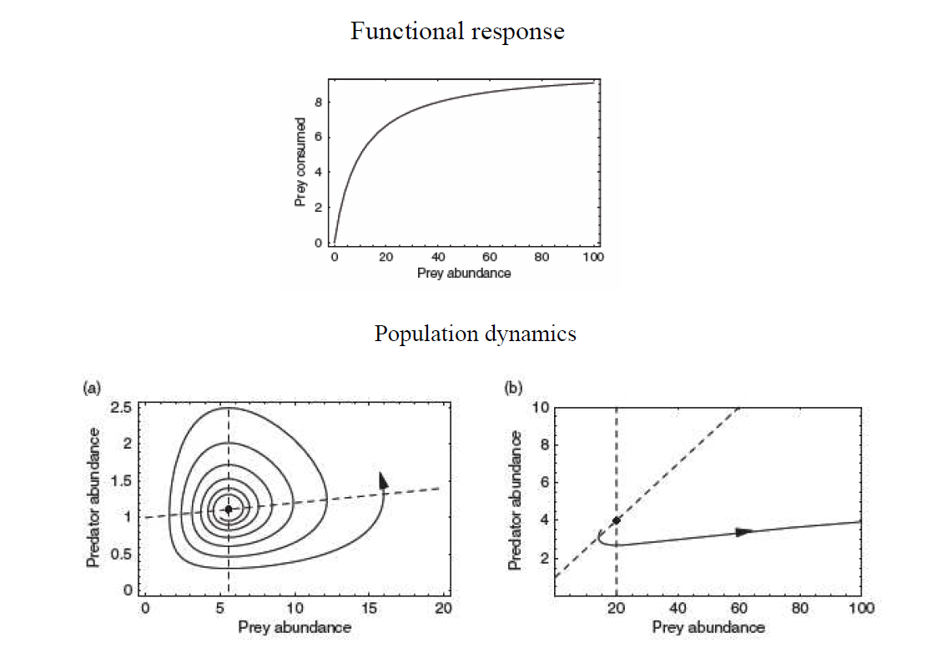
Enquadramento
Modelo de Gause
Therefore, if at some level, independent of the prey abundance, the prey consumption becomes stable, the prey might outburst!

Slide 24
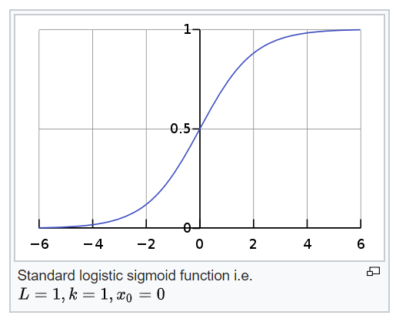
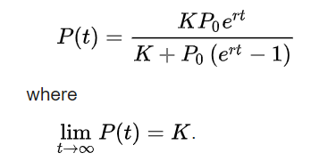
Enquadramento
Modelo logístico – demografia limitada pela capacidade de suporte do meio
F(x): growth rate
P(t): population size at time t
https://en.wikipedia.org/wiki/Logistic_function#Logistic_differential_equation
Remember: We have used this model in FT11 !
(but in a stochastic framework!) – and with a different yet mathematically equivalent formula!

Slide 25
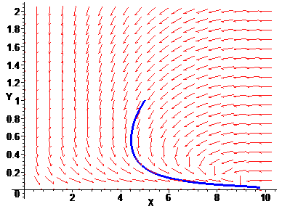
Enquadramento
Modelo logístico – demografia (da presa!) limitada pela capacidade de suporte do meio
x = presa, y = predador
x′ = r x (1 – x/K ) – s x y
y′ = c s x y – m y
Se m é grande y → 0
M: inanição, i.e. mortalidade do predador

Slide 26
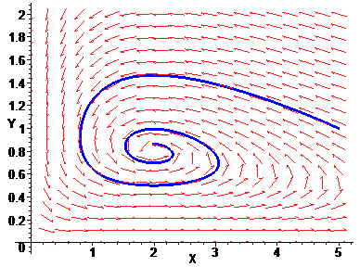
Enquadramento
Modelo logístico – demografia limitada pela capacidade de suporte do meio
x = presa, y = predador
x′ = r x (1 – x/K ) – s x y
y′ = c s x y – m y
Se m pequeno y e x tendem para uma situação de equilíbrio
M: inanição, i.e. mortalidade do predador

Slide 27
Outros modelos dinâmicos
Modelo de von Bertalanffy
Crescimento = Anabolismo (« fazer massa ») » – Catabolismo (« fazer energia »)
W: weight
a: area of organism
c: volume of organism
b and d : parameters
Crescimento segundo a eq. von Bertalanffy
30
25
Tamanho assimptótico
20
Tamanho em cm
15
Tamanho no instante t
10
Taxa de crescimento
5
0
0
1000
2000
3000
4000
5000
Depends on b and d!
Dias
von Bertalanffy derived this in 1938 from basic physiological arguments. It is the most widely used growth curve and very common in fisheries
Notes:
Comme toujours en science, on ne part pas de rien, il y a déjà eut beaucoup d’essai pour capturer quelque chose de commun à toutes les espèces. Voici l’exemple de von Bertalanffy en 1938? Son idée est simple : on peut sommairement décrire la variation en poids d’un organisme comme la résultante de 2 processus, la fabrication de matière, c’est à dire l’anabolisme et la dégradation de la matière, le catabolisme. Il fait alors l’hypothèse que ces deux grandeurs sont elles mêmes reliées au poids par des relations d’allométrie.
Si on intégre l’équation différentielle de von Bertalanffy, on obtient une équation de variation du poids (ou de la taille?) en fonction du temps. La courbe décrit la croissance de l’individu au cours du temps vers une taille asymptotique.
Cette équation a été abondamment utilisée, notamment en halieutique. Par exemple en 1980, Pauly a appliqué cette équation sur 175 espèces différentes de poissons.

Slide 28
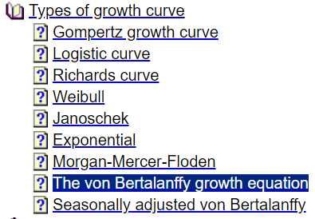
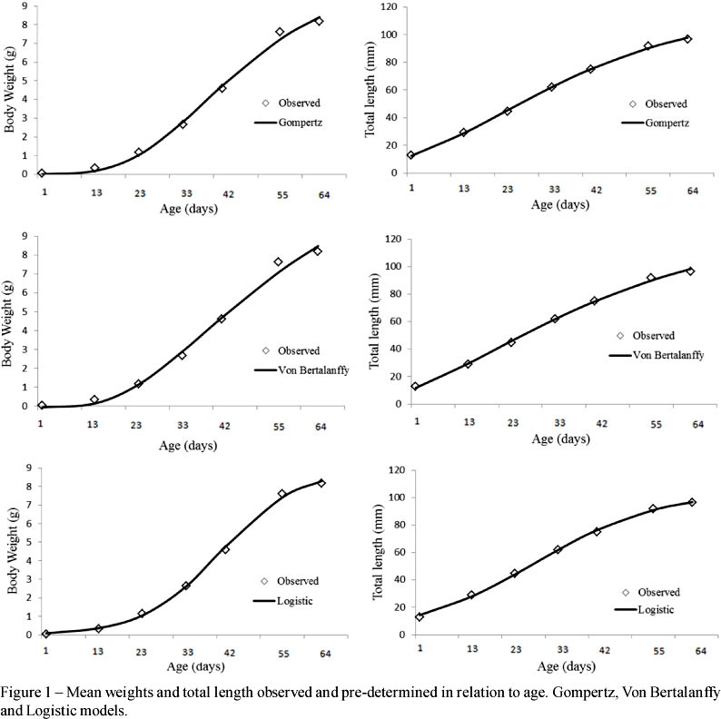
Outros modelos dinâmicos
Gompertz
von Bertalanffy
Logistic
Notes:
Comme toujours en science, on ne part pas de rien, il y a déjà eut beaucoup d’essai pour capturer quelque chose de commun à toutes les espèces. Voici l’exemple de von Bertalanffy en 1938? Son idée est simple : on peut sommairement décrire la variation en poids d’un organisme comme la résultante de 2 processus, la fabrication de matière, c’est à dire l’anabolisme et la dégradation de la matière, le catabolisme. Il fait alors l’hypothèse que ces deux grandeurs sont elles mêmes reliées au poids par des relations d’allométrie.
Si on intégre l’équation différentielle de von Bertalanffy, on obtient une équation de variation du poids (ou de la taille?) en fonction du temps. La courbe décrit la croissance de l’individu au cours du temps vers une taille asymptotique.
Cette équation a été abondamment utilisée, notamment en halieutique. Par exemple en 1980, Pauly a appliqué cette équation sur 175 espèces différentes de poissons.

Slide 29
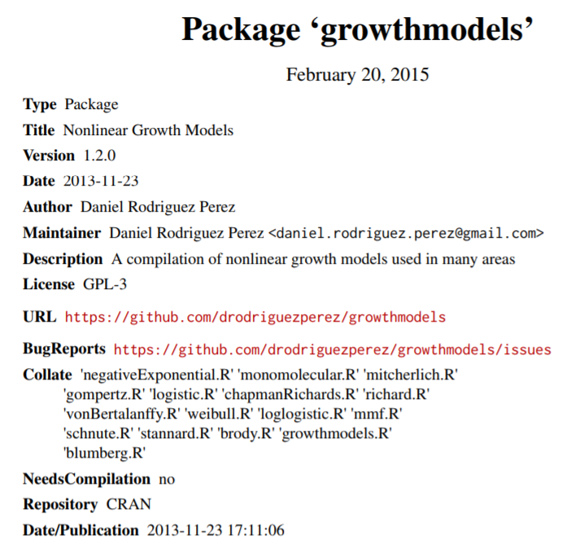

Slide 30
Outros modelos dinâmicos: DEB
Modelo DEB - Dynamic Energy Budget
Objectivos:
- Descrever um modelo comum a todas as espécies
Quantificar a alocação de energia nos indivíduos, em função de variáveis fisiológicas e suas variações em função da ontogenia
Notes:
Si on a répondu oui à la première question et si on pense qu’il est nécessaire de définir mathématiquement les variations temporelles pour comprendre le fonctionnement d’un système, alors on a à peu près le cadre de la mise en place de la théorie DEB. En effet, les objectifs de la théorie sont véritablement de décrire ce qui est commun donc cela présuppose qu’il y ait quelque chose de commun et aussi de quantifier l’allocation énergétique tout au long d’un cycle de vie. Qui dit quantification de l’allocation énergétique dit nécessité de décrire les processus de manière temporelle, de manière dynamique. C’est là la méthode que va suivre l’élaboration de la théorie DEB : elle va chercher à décrire les fonctions physiologiques principales en se basant sur les processus sous-jacents, souvent des processus physiques décrit par la thermodynamique, la chimie ou la géométrie.
On veut donc un modèle valable pour toutes les espèces et tout au long de la vie dune espèce. Ce modèle doit être élaboré avec des paramètres qui gardent une signification quelque soit l’espèce considérée. Kooijmann rejette donc les paramètres calculés par allométrie. Enfin on veut quelque chose de plus simple possible. C’est souvent un des travers des modélisateurs : vouloir décrire trop finement les phénomènes qu’ils étudient et donc construire des modèles tellement complexes qu’ils ne les comprennent pas eux même. A ce propos, Kooijmann dit « CITATION ». Et comme vous allez le voir, c’est vraiment une des lignes directrices de son travail.

Slide 31
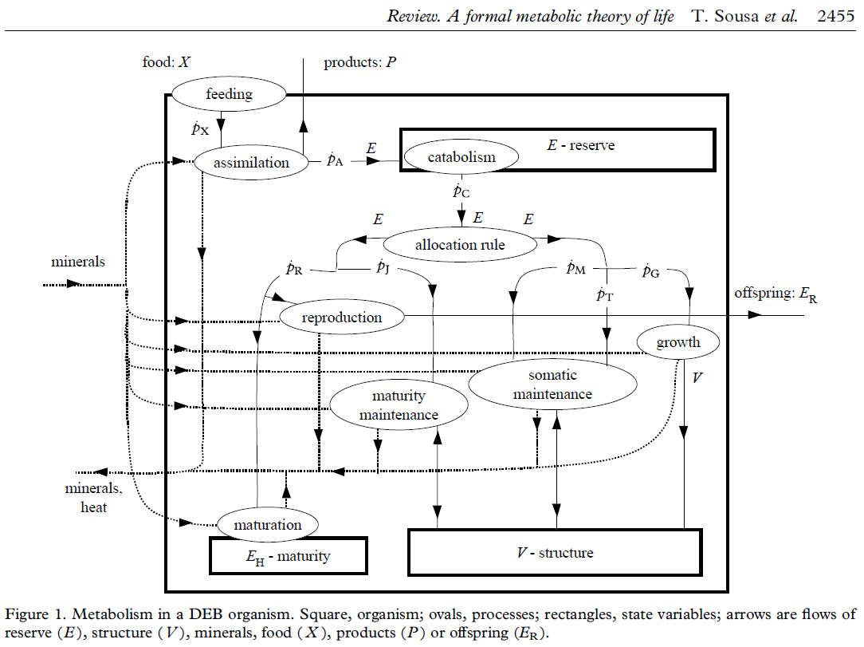

Slide 32
Outros modelos dinâmicos: DEB
Energia
Organismo
Matéria
Homeostasia
Ambiente
Organismo
Variável
Constante
Reacções aleatórias
Reacções controladas
Notes:
Pour batir une théorie générale pour toutes les espèces il faut rechercher ce qui est commun à toutes les espèces. Ce que l’on peut dire de plus général sur les êtres vivants : c’est qu’il s’agit de la modification de l’agencement de la matière pour former des entités plus complexes. Et pour faire cela, il faut de l’énergie. Elle provient soit de la matière elle même, soit d’une source externe. C’est là que l’on peut se raccrocher à des lois pour construire notre modèle : quoi qu’il arrive , il y a conservation de l’énergie et de la masse. C’est le premier pillier de la construction du modèle DEB.
Pour réussir cette transformation de la matière, l’évolution a conduit à la définition d’un milieu intérieur et un extérieur. C’est ainsi que se constituent les cellules, avec une paroi qui isole leur milieu intérieur. Cette barrière va leur permettre de contrôler localement les réactions de transformation de la matière. Ce phénomène est appelée l’homéostasie : la capacité des cellule à faire tourner leur métabolisme indépendamment des variations de l’environnement. Une des hypothèses d’homeostasie utilisée dans la théorie DEB stipule par exemple que la composition stœchiométrique des compartiments de l’organisme ne change pas au cours du temps. La construction du vivant va en effet nécessiter la présences de toujours les mêmes composés en même concentration. C’est le second pilier de la théorie DEB.

Slide 33
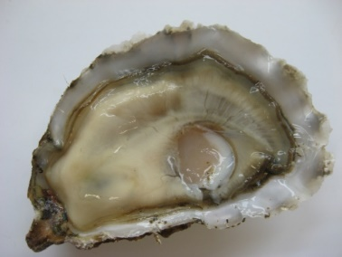
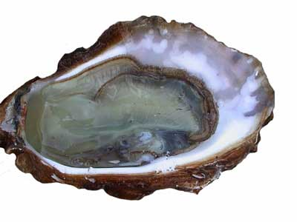
Outros modelos dinâmicos: DEB
as principais variáveis de estado
E
E_{v}
Energia mobilizável
Energia dificilmente mobilizável
Não sujeita à manutenção
Sujeita à manutenção
Exemplos : Proteínas, glícidos, lípidos, etc.
Exemplo : membranas celulares
Notes:
A partir de cette conception du vivant, deux variables émergent pour décrire une espèce si on fait la distinction entre les briques élémentaires nécessaires à la construction du vivant, ce qui permet d’alimenter le métabolisme, et ce qui a été transformé, qui constitue la structure de l’animal. Il s’agit à chaque fois de variable exprimées en énergie, ce qui permet d’établir des bilans en appliquant la loi de conservation de l’énergie. La différence est que l’énergie des réserves est directement mobilisable. Elle n’est pas soumise à maintenance, c’est à dire qu’il n’y a pas besoin d’énergie pour la conserver. Un argument pour expliquer que les réserves ne sont pas soumises à maintenance est de dire que les œufs qui sont constitués uniquement de réserves ne respirent pas, il n’y a pas de métabolisme actif.
La structure elle, au contraire est une énergie qui n’est pas mobilisable pour assurer les besoins de l’organisme. Elle a besoin d’entretien pour être maintenue en l’état. Un exemple de structure c’est les membranes qui constituent les cellules.

Slide 34
Outros modelos dinâmicos: DEB
Embrião/ Larva
Juvenil
Adulto
Fecundação
Nascimento
Maturidade
Crescimento
Nutrição
Desenvolvimento
Reprodução
E_{H0}
E_{Hb}
E_{Hp}
E_{r}
Descrição do desenvolvimento e da reprodução
Notes:
Avec les deux variables précédentes on décrit l’état physiologique commun à toutes les espèces : la taille et les réserves. Il faut aussi décrire les différentes phases de vie de l’espèce. D’un point de vu théorique, 3 phases communes à toutes les espèces sont distinguées : La phase embryon qui commence à la fécondation et se termine à la naissance. La naissance est définie comme l’ouverture de la bouche et le début de la nutrition de manière autonome de l’organisme.
La seconde phase considérée est la phase juvénile. Elle finie par l’acquisition de la capacité à se reproduire, la puberté. La longueur de cette phase est très variable selon les espèces. La différence principale entre les phases d’embryon et de juvénile et la phase adulte est qu’en plus de la croissance en taille, les deux premières phases croissent en complexité. C’est en effet pendant ces deux premières phases que certains organes inexistants au départ vont se développer. Il y a donc accroissement de la complexité de l’organisme. Cette accroissement de la complexité est décrit par une troisième variable d’état qui est appelée maturité. Elle correspond à la quantité d’énergie investie dans l’augmentation de la complexité de l’organisme.
A partir de la puberté cette variable d’état décrira la quantité d’énergie allouée à la reproduction. L’utilisation d’une même variable pour décrire ces deux phénomènes est nécessaire à cause de l’absence de changement de dynamique lorsque la puberté est atteinte chez la plupart des espèces.

Slide 35
Outros modelos dinâmicos: DEB
A manutenção é a perda de energia de um organismo sem contabilizar o crescimento e a reprodução
Isomorfia – organismo que conserva a forma ao longo do seu desenvolvimento
δ_{м}
V = (δ_{м} L)³
S = (δ_{м}L)² = V^{2/3}
Para uma esfera de diâmetro L :
δ_{м}= 0.806 = (π/6)^{1/3}
Notes:
Nous avons donc nos trois variables d’état pour définir notre espèce. Maintenant, il va falloir réfléchir aux grandes fonctions qui régissent l’énergie dans les êtres vivants. Là encore nous allons retourner à l’observation pour comprendre comment s’effectue l’entrée de matière dans l’organisme. Que ce soit pour le système racinaire d’un bonzaï ou à travers le velum d’une larve, l’ingestion est toujours dépendante d’une surface. L’auteur de la théorie résume cela ainsi : « CITATION ».
La perte de l’énergie est dans un organisme sans reproduction ni croissance est appelée la maintenance. Elle correspond à l’énergie nécessaire pour alimenter le métabolisme basale de l’organisme. Concrètement, la maintenance correspond au maintien des gradients de concentration à travers les membranes, le renouvellement de certaine protéine, la production continue de cheveux, poils, ou de feuilles. Elle est proportionnelle au volume. Ceci s’explique par le fait que les organismes sont une somme de cellule qui ont chacune leur coût de maintenance. Donc globalement, la maintenance de l’organisme est proportionnelle au nombre de cellule qui le compose, ce que l’on peut approcher par le volume.
Point sur la notation DEB.

Slide 36
Outros modelos dinâmicos: DEB
contrução do modelo dinâmico
Alimentação (X)
Temperatura (T)
Ingestão
Assimilação
E
E_{v}
E_{r}
Manutenção
Notes:
Nous avons donc décrit toute l’entrée de l’énergie au sein des espèces. Il convient maintenant de répartir cette énergie entre les éléments qui devront composer notre modèle que nous avons décrit précéemment. Le problème qui va se poser est l’agencement des différents éléments pour reproduire les dynamiques de croissance et de reproduction observée dans le monde vivant. La nouveauté du Deb repose en grande partie sur la prise de conscience de la place centrale des réserves qui découle du concept d’homéostasie. Les réserves sont en effet nécessaires pour lisser les variations de l’environnement. Une disparition temporaire de la nourriture n’entraine pas un arrêt brutale de la croissance. Si vous arrêtez de mangez 3 jours pendant votre adolescence, ça ne va pas perturber votre croissance. Et vos cheveux ne vont pas non plus arrêter de pousser. Ceci veut dire que les coûts de maintenance continuent à être payés en énergie. C’est toute une série de constatations sur la dynamique de croissance chez l’ensemble des espêces qui a entraîner la prise de conscience du rôle central des réserves chez les êtres vivants.

Slide 37
Outros modelos dinâmicos: DEB
Esquema global do modelo DEB
Alimentação (X)
Temperatura (T)
Ingestão
Nutrição
Assimilação
E
κ
(1- κ)
Desenvolvimento
Crescimento
E_{v}
E_{r}
Reprodução
Manutenção
Sobrevivência
Temperatura (T)
Notes:
Voilà nous avons fini notre travail, nous avons bien un modèle générique pour toutes les espèces, qui est valable pour toutes les phases que suivent les espèces avec une variable qui décrit le développement. Cette même variable décrit la reproduction lorsque la puberté est atteinte. La croissance est décrite par l’énergie qui est allouée à l’augmentation de la structure de l’organisme. Enfin la description du processus d’allocation à la maintenance renvoi à quelque chose proche de la survie.

Slide 38
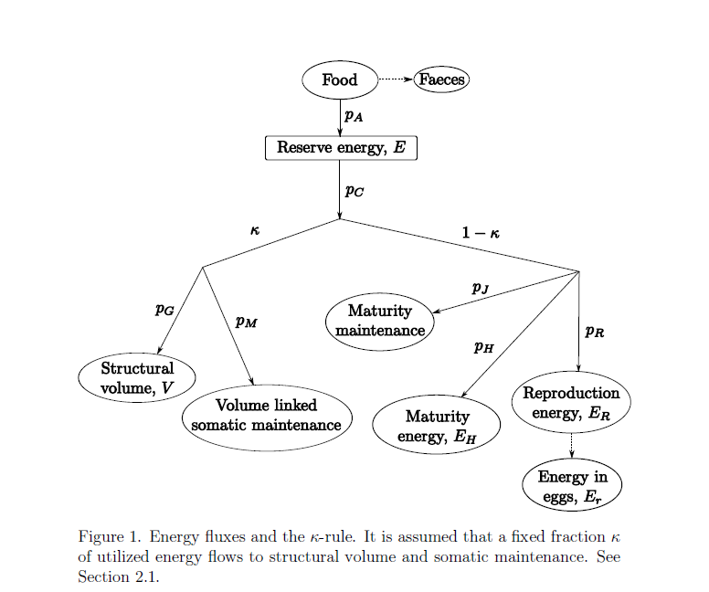
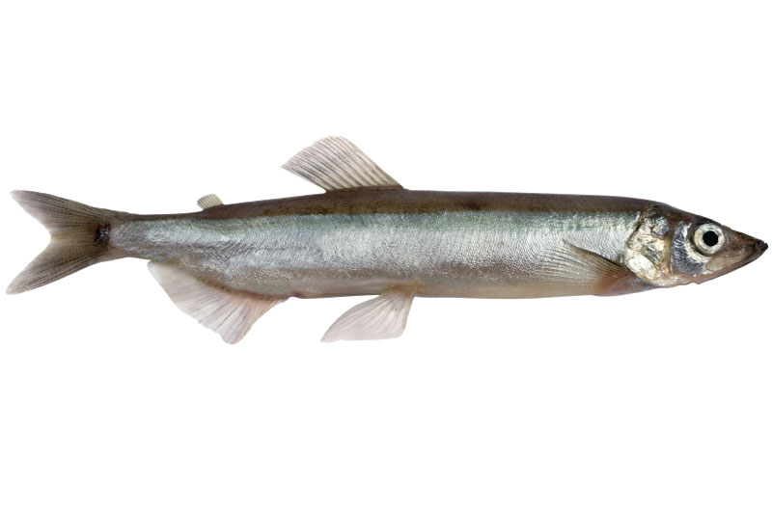
Outros modelos dinâmicos: DEB
Einarsson et al. 2010
Notes:
Voilà nous avons fini notre travail, nous avons bien un modèle générique pour toutes les espèces, qui est valable pour toutes les phases que suivent les espèces avec une variable qui décrit le développement. Cette même variable décrit la reproduction lorsque la puberté est atteinte. La croissance est décrite par l’énergie qui est allouée à l’augmentation de la structure de l’organisme. Enfin la description du processus d’allocation à la maintenance renvoi à quelque chose proche de la survie.

Slide 39
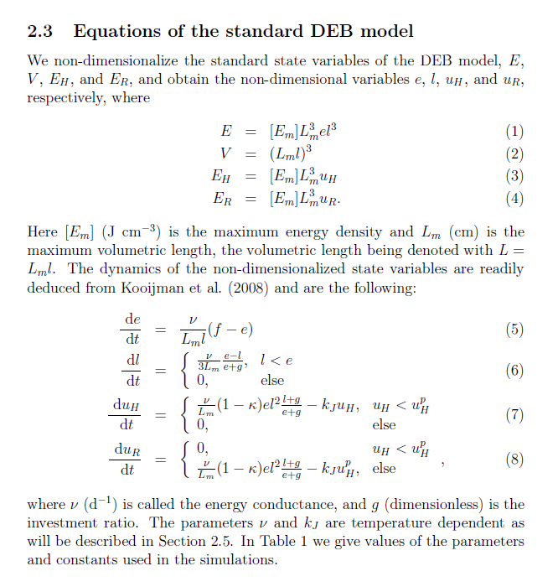
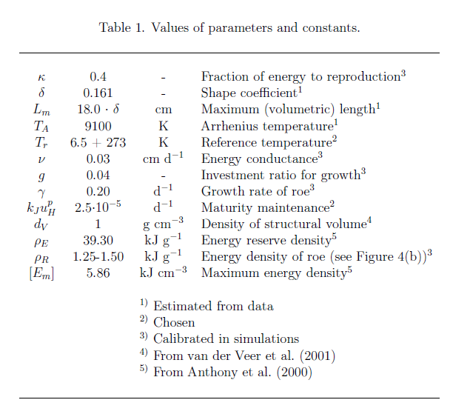
Outros modelos dinâmicos: DEB
Einarsson et al. 2010
Notes:
Voilà nous avons fini notre travail, nous avons bien un modèle générique pour toutes les espèces, qui est valable pour toutes les phases que suivent les espèces avec une variable qui décrit le développement. Cette même variable décrit la reproduction lorsque la puberté est atteinte. La croissance est décrite par l’énergie qui est allouée à l’augmentation de la structure de l’organisme. Enfin la description du processus d’allocation à la maintenance renvoi à quelque chose proche de la survie.

Slide 40
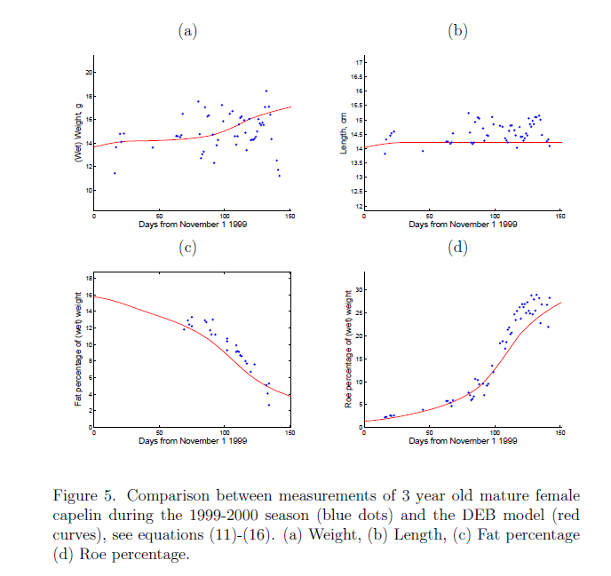
Outros modelos dinâmicos: DEB
Einarsson et al. 2010
Notes:
Voilà nous avons fini notre travail, nous avons bien un modèle générique pour toutes les espèces, qui est valable pour toutes les phases que suivent les espèces avec une variable qui décrit le développement. Cette même variable décrit la reproduction lorsque la puberté est atteinte. La croissance est décrite par l’énergie qui est allouée à l’augmentation de la structure de l’organisme. Enfin la description du processus d’allocation à la maintenance renvoi à quelque chose proche de la survie.

Slide 41
Desenvolvimentos importantes nos modelos dinâmicos
Os modelos dinâmicos podem integrar outra dimensão (espaço) a qual poderá ser modelada através de equações diferenciais parciais
As populações a modelar poderão ser populações estruturadas (diferentes classes de idade) e analisadas através de métodos com recurso a matrizes de Leslie

Slide 42
Desenvolvimento de um modelo
Necessidades básicas:
Dados populacionais em função do tempo
Parâmetros vários, os quais são muitas vezes adaptados da literatura (de outras populações)

Slide 43
Desenvolvimento de um modelo
Estabelecimento das equações
Parametrização
Calibração
Validação – frequentemente conduz à escolha de outros modelos introduzindo algumas componentes – efectuado de forma iterativa e na base da tentativa-erro

Slide 44
Potencialidades dos modelos
Integram componentes dinâmicas e originam previsões em função do tempo
Podem ser usados em muitas aplicações de optimização ecológica ou para estudar efeitos diversos sobre as populações
Exploração de contextos ecológicos e sua compreensão através dos modelos
Complexidade pode ser implementada de forma crescente nos modelos
Têm ligação com outros tipos de modelos, possibilitando interacção

Slide 45
Limitações dos modelos dinâmicos
Base determinística forte e, portanto, não integram uma componente substantiva de aleatoriedade (mas… ver Braumann!)
Necessidade de grande conhecimento sobre as populações a modelar
É frequente as previsões serem efectuadas fora dos limites onde existem dados
Contexto é frequentemente populacional (mas não necessariamente!)
Limitam-se a um número reduzido de populações a integrar no modelo

